Slide 1
Kali Linux 滲透測試技術報告
學生:4070E001李建輝
指導教師:偉大的恩師龍大大

Slide 2
Agenda
滲透測試(PT,penetration text)
滲透測試方法論
滲透測試技術
滲透測試案例

Slide 3
滲透測試(PT,penetration text)

Slide 4
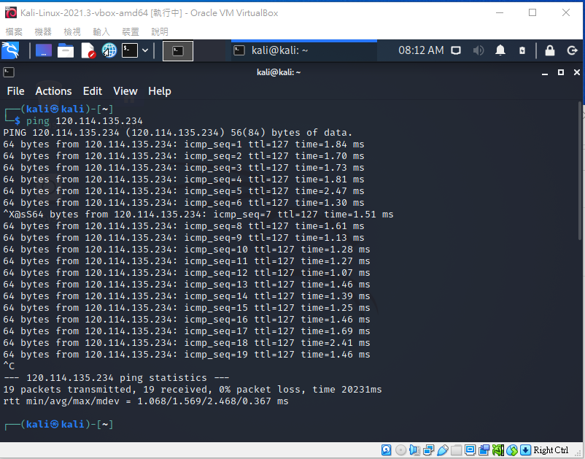
ping

Slide 5
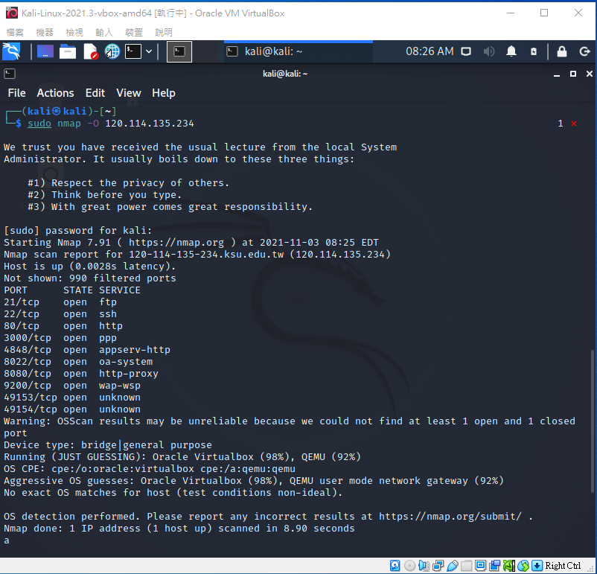
Sudo nmap –O

Slide 6
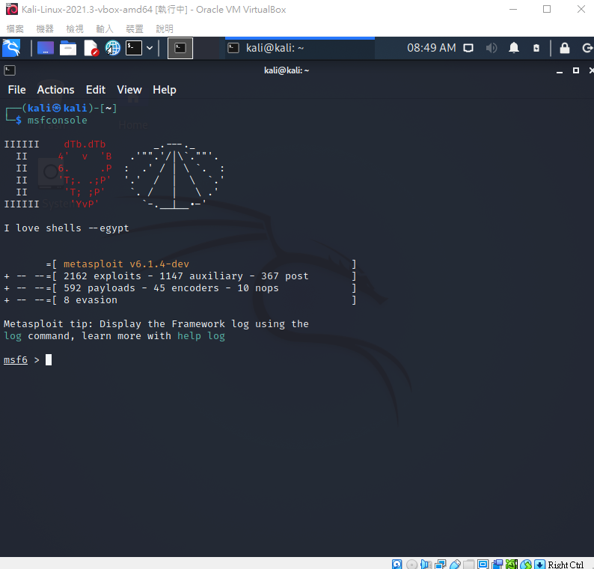

Slide 7
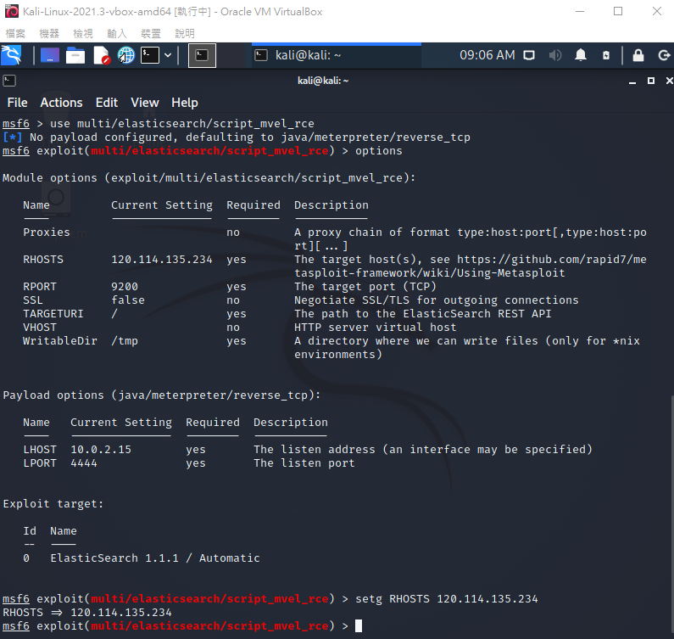

Slide 8
滲透測試方法論
開源安全測試方法論
資訊系統安全評估框架
開放式Web 應用安全項目
Web 應用安全聯合威脅分類
滲透測試執行標準

Slide 9
滲透測試執行標準（Penetration Testing Execution Standard，PTES）
事前互動
情報收集
威脅建模
漏洞分析
漏洞利用
深度利用
書面報告

Slide 10
通用滲透測試框架
範圍界定
資訊收集
目標識別
服務枚舉
漏洞映射
社交工程
漏洞利用
提升權限(許可權)
存取維護
撰寫滲透測試報告

Slide 11
滲透測試技術

Slide 12
滲透測試案例

